Slide 1


SEM
DAVIDSON MARQUES – dd
Desenvolvedor / scrum master

Slide 2

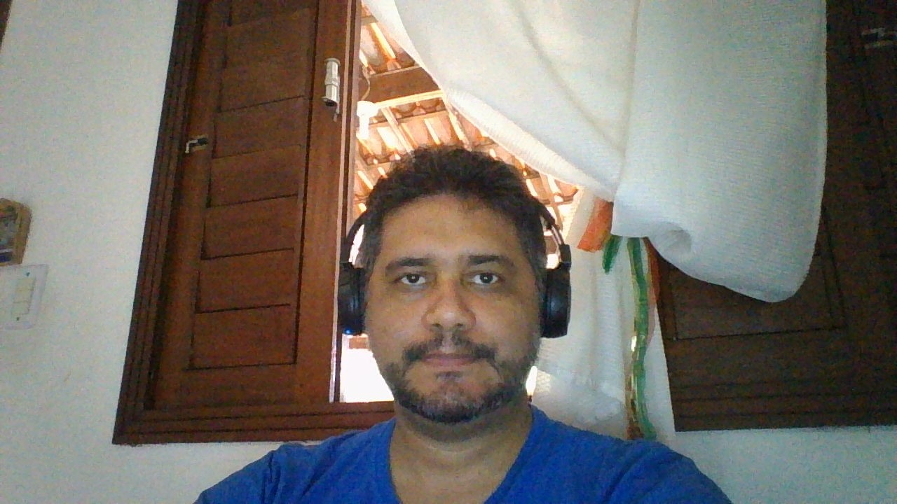
Who am I? I am DD
Tecnólogo em desenvolvimento de Software – IFRN
Scrum Master – Unp (Laureate international university)
Técnico em Eletrotécnica – IFRN
Fisólofo.
Entusiasta do Conhecimento.
E diferente de Daniel, um péssimo piadista.
davidsonDD (
dmmedeiros C
davidsonmarquesm Q
davidsonMarques D

Slide 3




Que a magia comece

Slide 4

Instalando o servidor

Slide 5
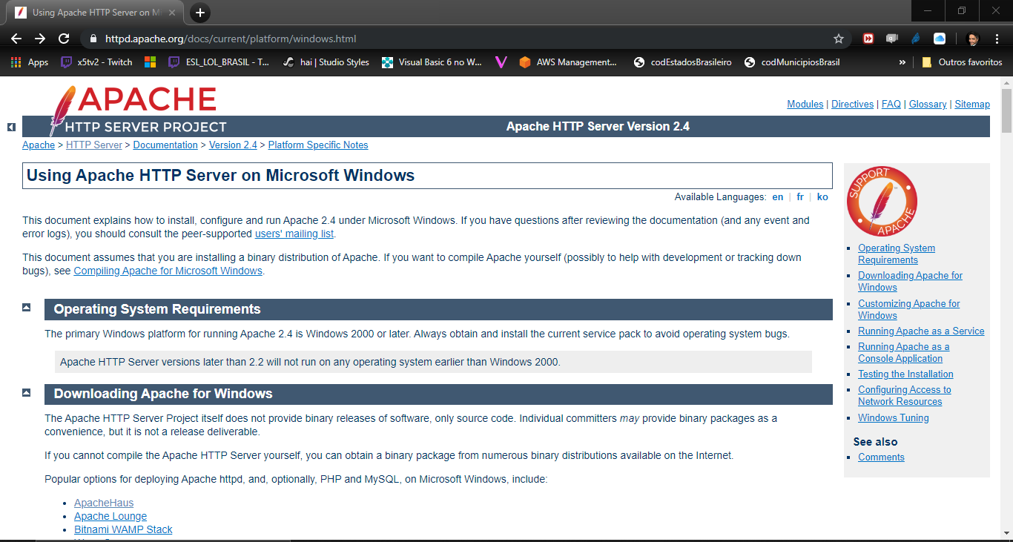
Baixando o Apache

Slide 6
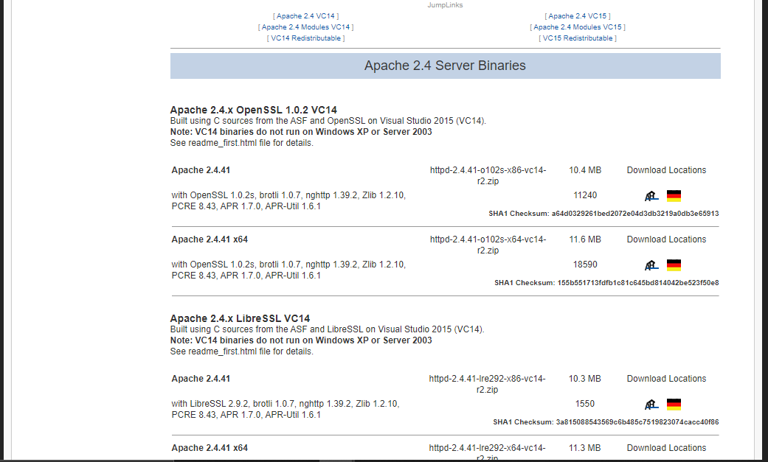
Download

Slide 7
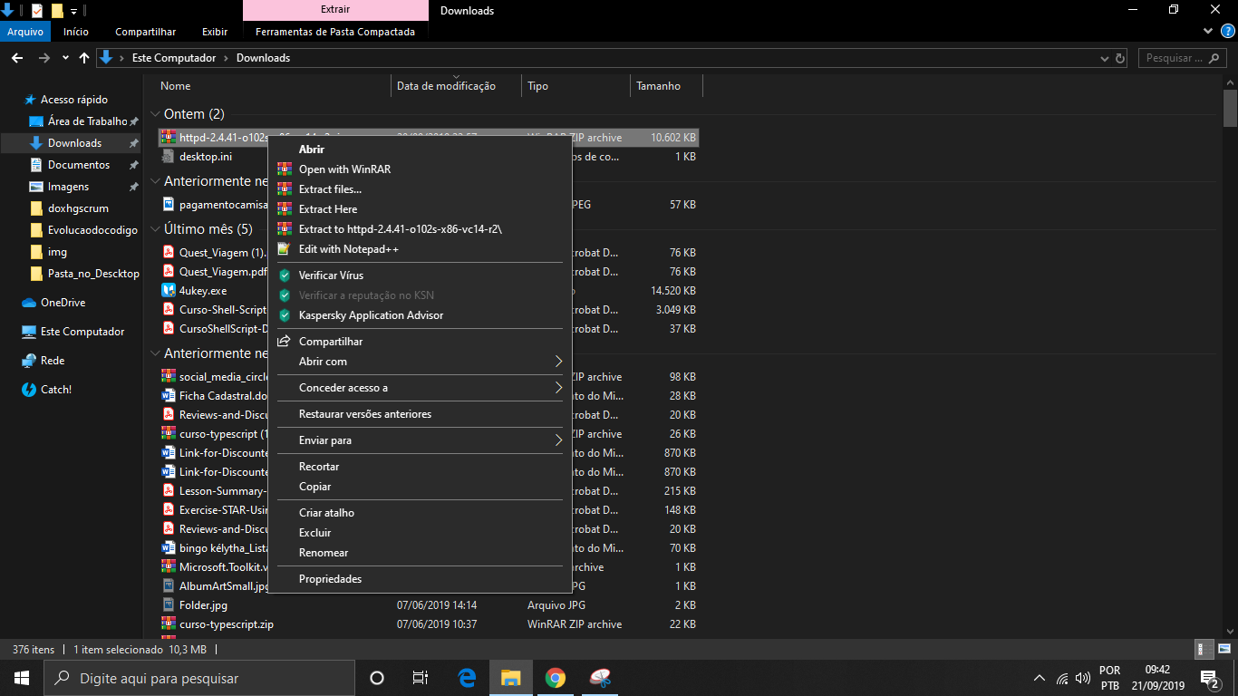


E que se faça o servidor!

Slide 8
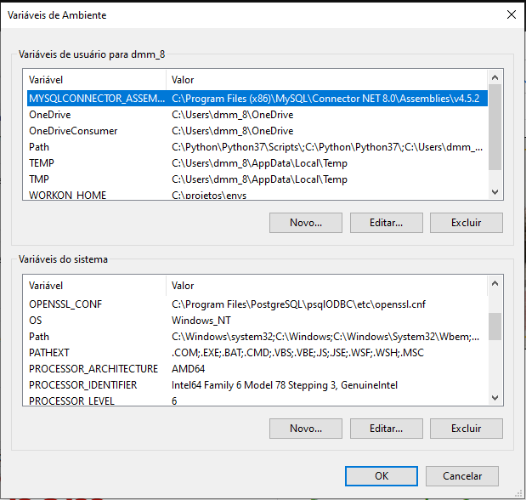
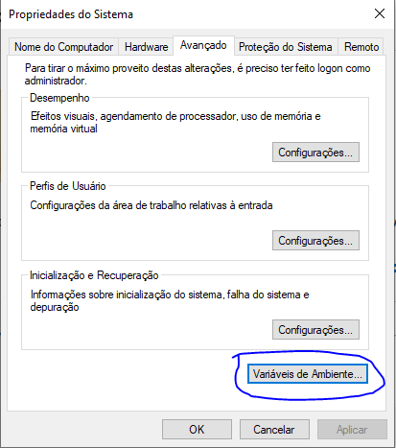
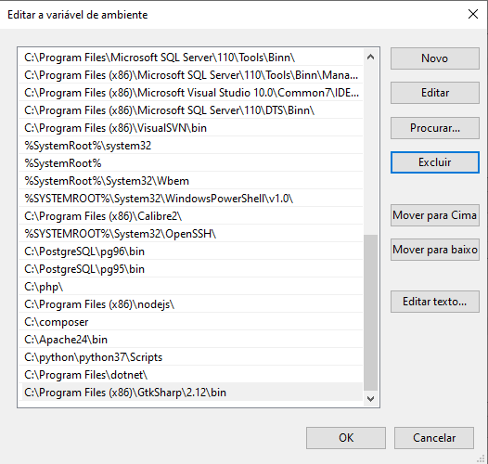
Chamando de qualquer lugar!

Slide 9
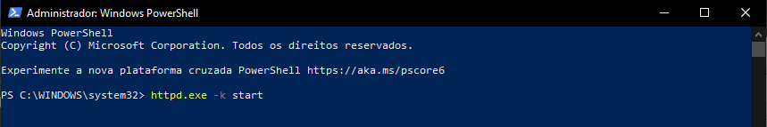
Rodando.

Slide 10
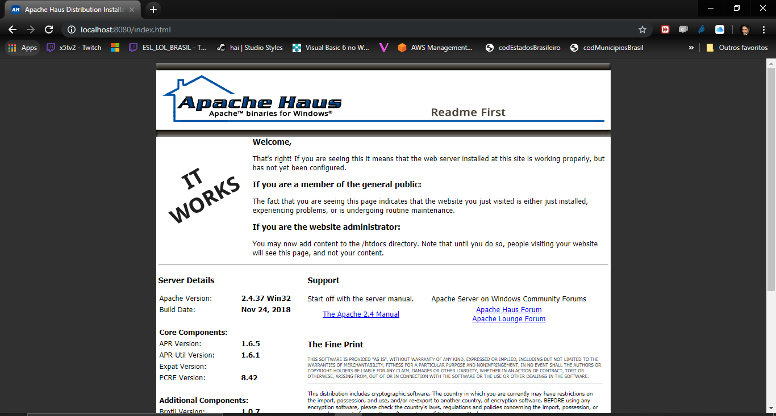
RODANDO

Slide 11

INSTALANDO-O

Slide 12
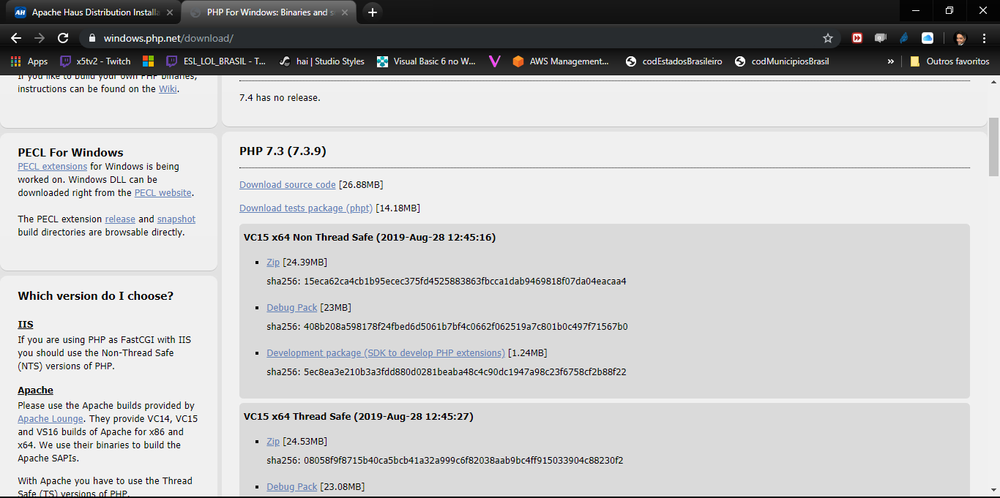
Baixando o PHP

Slide 13
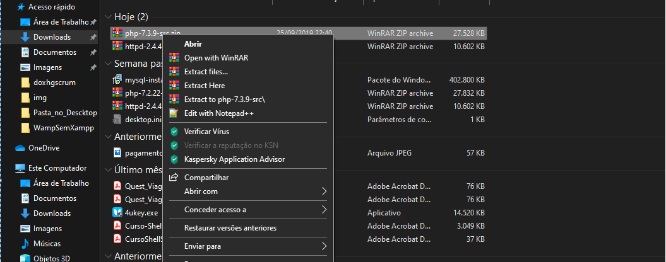


E que se faça o PHP

Slide 14
Chamando de qualquer lugar!

Slide 15
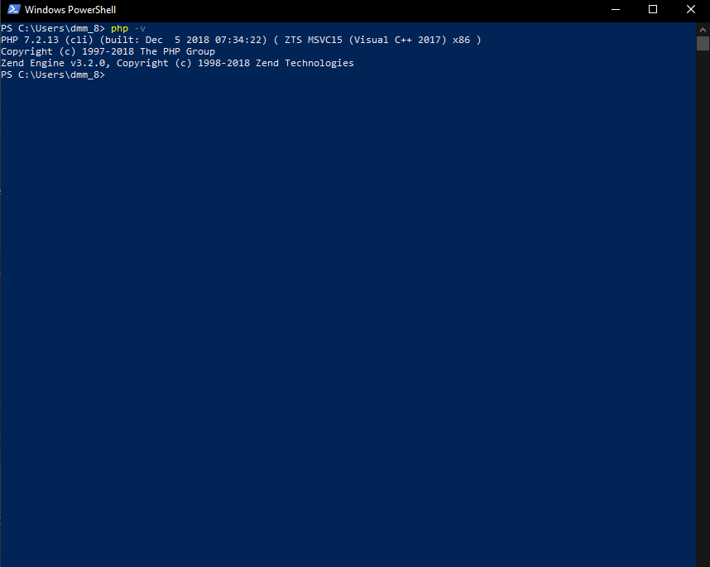
Verificando.

Slide 16
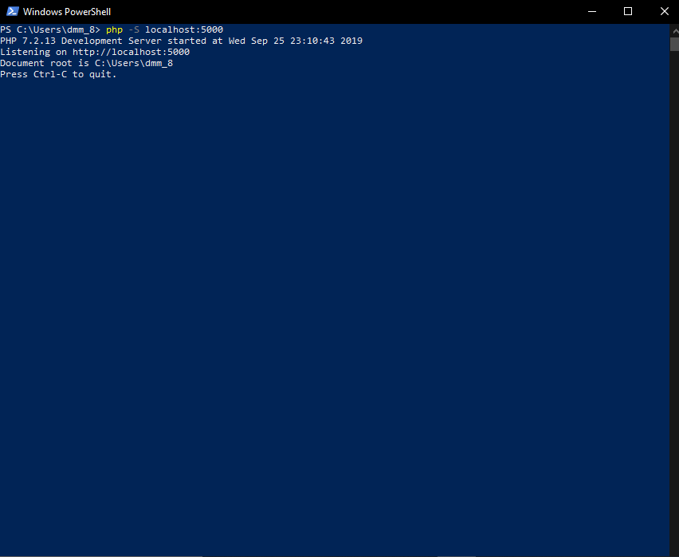
Se quiser rodar...

Slide 17
Unindo

Slide 18

Os Confs e a dll.
Httpd.conf
phpXapache2_x.dll

Slide 19
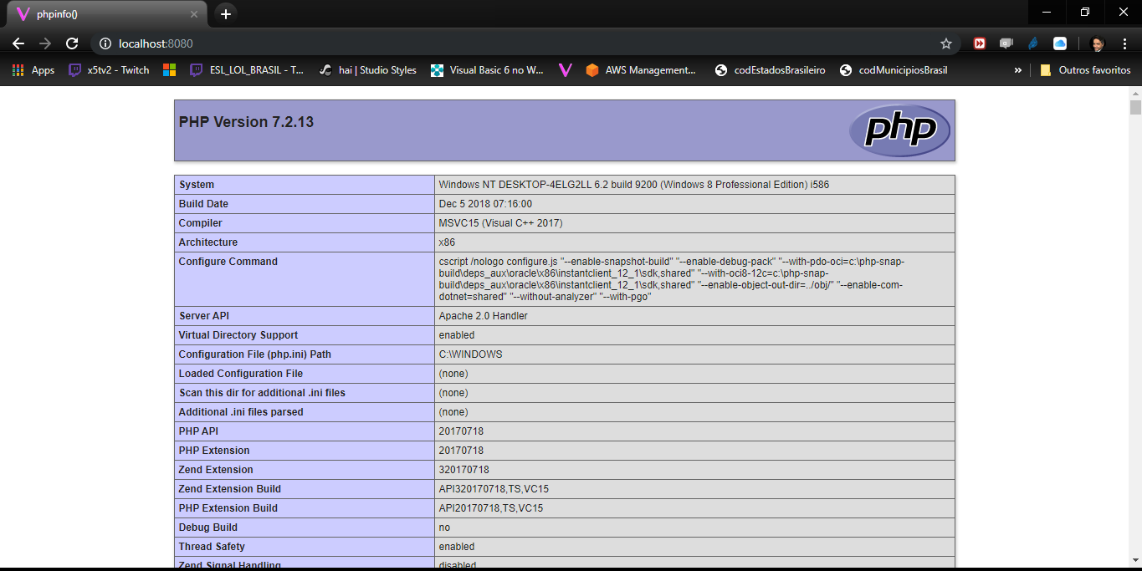
Rodando PHP com o Apache

Slide 20


Slide 21
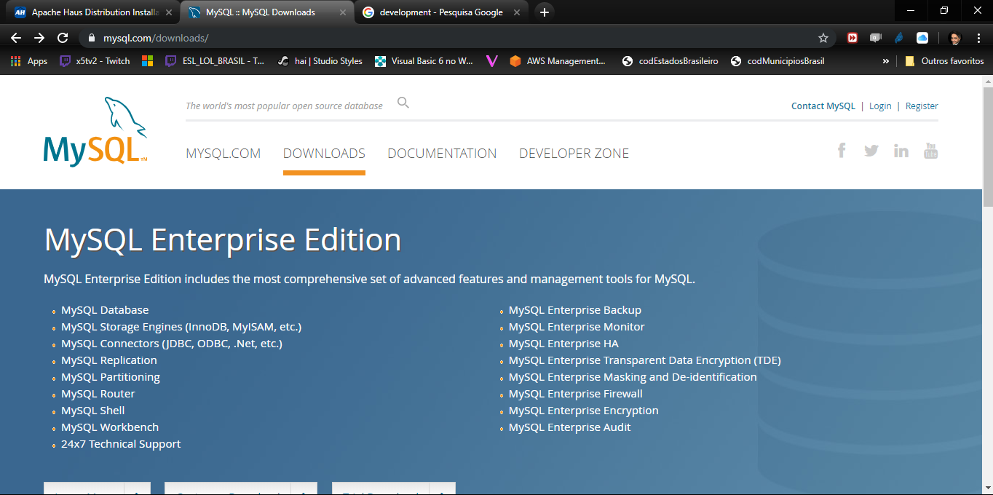
Site

Slide 22
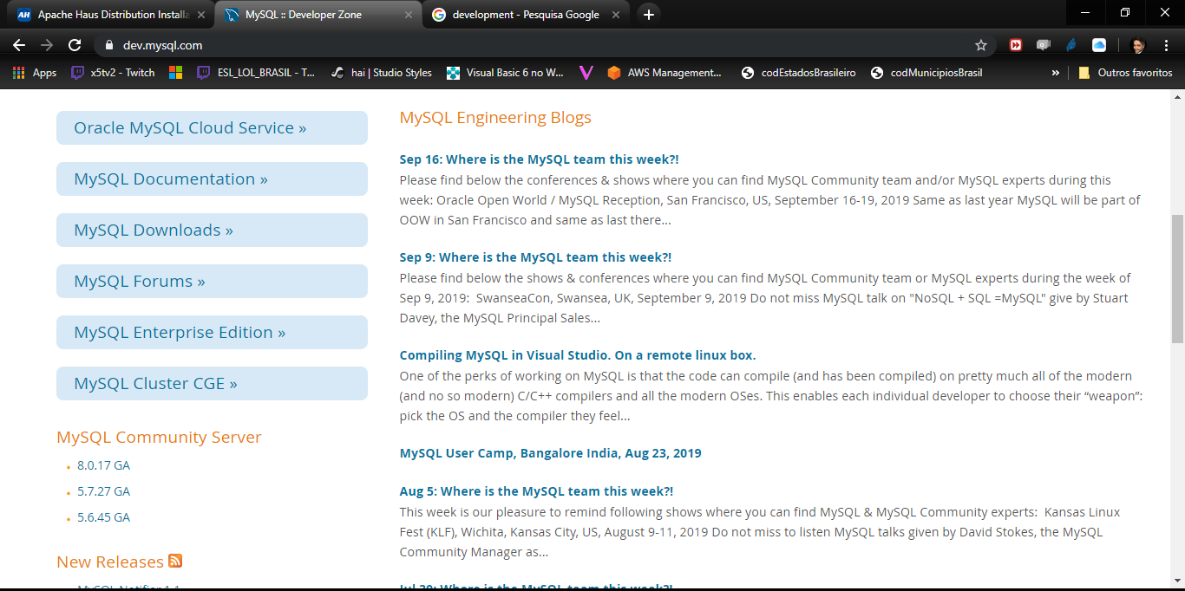
Download

Slide 23
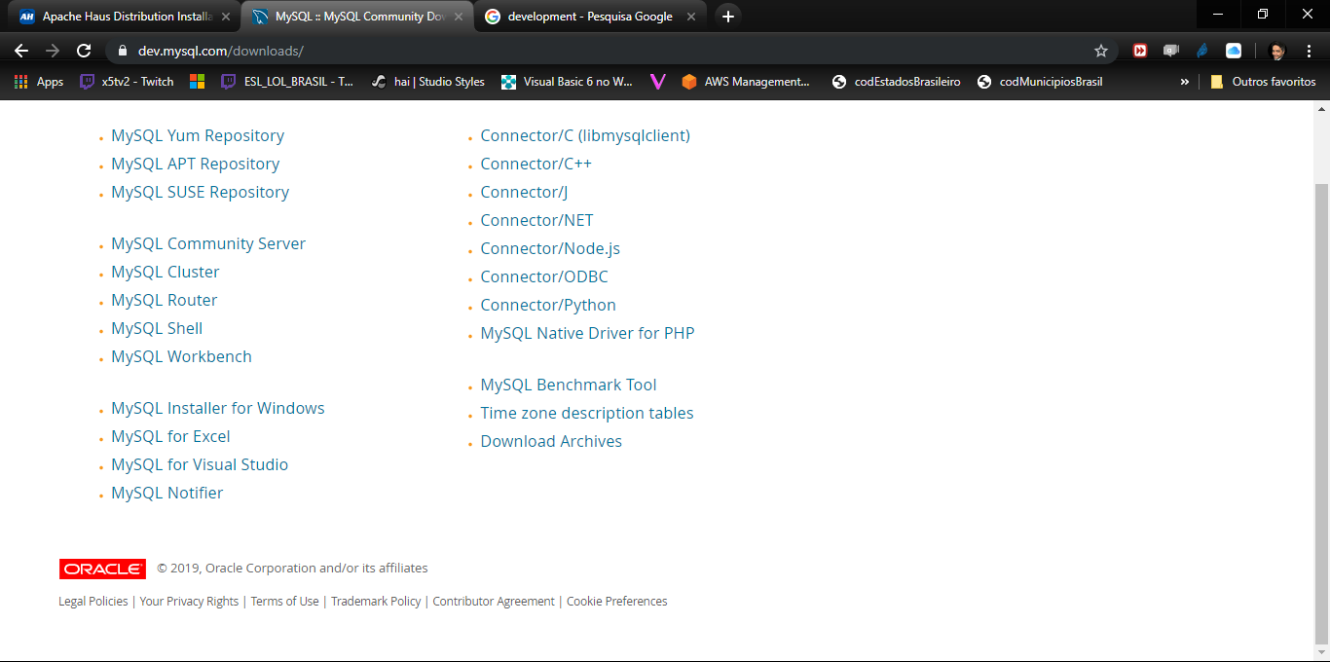

Slide 24
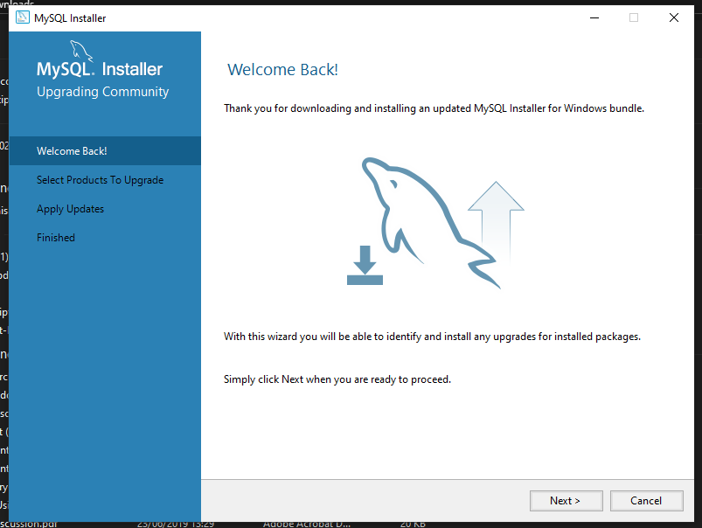
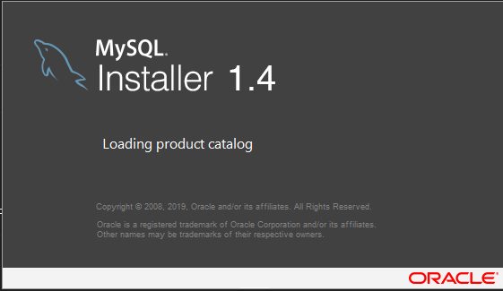

Next, next ... finish

Slide 25
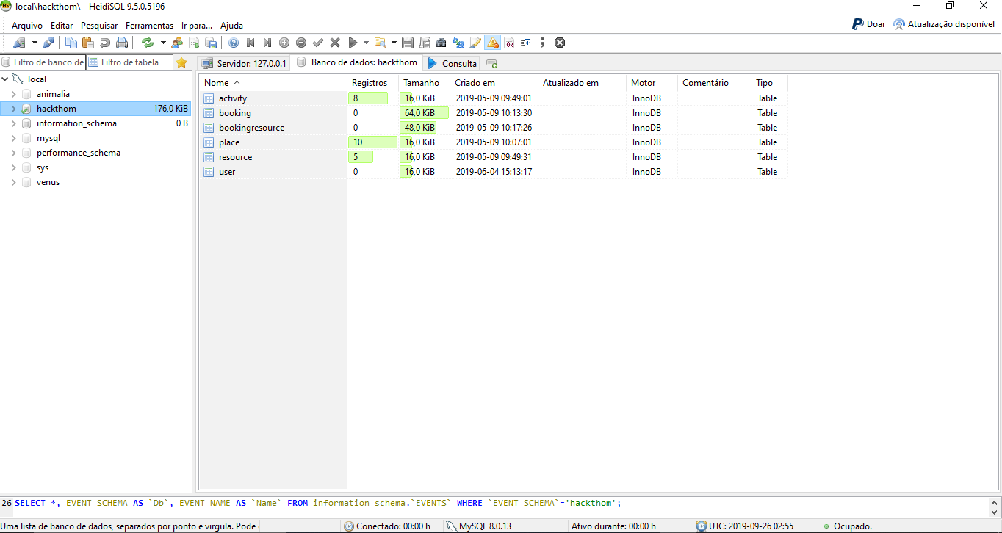
Rodando

Slide 26
Por que Fazer isso tudo
Podia falar um bucado do que eu acho, mas já falei muito. Se num já for umas 2 horas da tarde.... Mas...
Independência
Conhecimento
Flexibilidade
Um argumento pra não ser tão excluído pelos amiguinhos do linux

Slide 27
Referências
https://www.php.net/
https://httpd.apache.org
https://www.mysql.com

Slide 28
Se tiver dúvidas pergunta ao Google, mas se quiser Conversar É só falar!!

Slide 29
OBRIGADO

